Slide 1
被掳
Dr. Rick Griffith, 新加坡神学院
BibleStudyDownloads.org

Slide 2
我向他们起誓，必领他们出埃及地，到我为他们察看的流奶与蜜之地。那地在万国中是有荣耀的。
以西结书20:6

Slide 3
只是他们的儿女
悖逆我，
不顺从我的律例，
也不谨守遵行
我的典章。。。
以西结书20:21

Slide 4
审判
偶像崇拜
忿怒
盼 望
但 以 理 书
以 西 结 书
惩罚
罪
悖逆

Slide 5
主耶和华如此说：我洁净你们，使你们脱离一切罪孽的日子，必使城邑有人居住，皇场再被建造。过路的人虽看为荒废之地，现今这荒废之地仍得耕种。他们必说：这先前为荒废之地，现在成如伊甸园；这荒废、凄凉、毁坏的城邑，现在坚固有人居住。那时，在你们四围其余的外邦人，必知道我耶和华修造那毁坏之处，培植那荒废之地。我耶和华说过
以西结书
被掳
这是守望者所发的命，圣者所出的命，好叫世人在知道至高者在人的国中掌权，要将国赐与谁，就赐与谁，或立极卑微的人执掌国权[四17] 这是守望者所发的命，圣者所出的命，好叫世人在知道至高者在人的国中掌权，要将国赐与谁，就赐与谁，或立极卑微的人执掌国权 [四17] 这是守望者所发的命，圣者所出的命，好叫世人在知道至高者在人的国中掌权，要将国赐与谁，就赐与谁，或立极卑微的人执掌国权 [四17]这是守望者所发的命，圣者所出的命，好叫世人在知道至高者在人的国中掌权，要将国赐与谁，就赐与谁，或立极
但以理书

Slide 6
引言 被掳 以西结书 课题 但以理书 课题 小点心 结论
我们曾在巴比伦的河边坐下，
一追想锡安就哭了。
我们把琴
挂在那里的柳树上，
因为在那里，掳掠我们的要我们唱歌，
抢夺我们的要我们作乐，说：
“给我们唱一首锡安歌吧！”
我们怎能在外邦
唱耶和华的歌呢？
我们怎能在外邦
唱耶和华的歌呢？
诗篇137:1-4

Slide 7
引言 被掳 以西结书 课题 但以理书 课题 小点心 结论
时期
605
70 年
536
以西结 592-572 (20)
但以理 605-537 (68)
耶利米 626-586 (40)
伯沙撒 550-539 (11)
巴比伦王
拿波尼度 555-539 (16)
先知
尼里格里撒 559-555 (4)
以未米罗达 561-560 (1)
尼布甲尼撒 (44)
纳波颇拉撒 630-605 (25)
650
600
550
500 公元前

Slide 8
引言 被掳 以西结书 课题 但以理书 课题 小点心 结论
时期
事件
政治势力
偶像崇拜
以色列的例子
耶利米先知
无悔改之心
阿勒颇
政治势力
偶像崇拜
以色列的例子
耶利米先知
无悔改之心
巴比伦
耶路撒冷

Slide 9
引言 被掳 以西结书 课题 但以理书 课题 小点心 结论
时期
事件
目的
摩西的神是无敌的，真实与信实
偶像崇拜
70 年
外邦行为
外邦列国条约
外邦神明

Slide 10
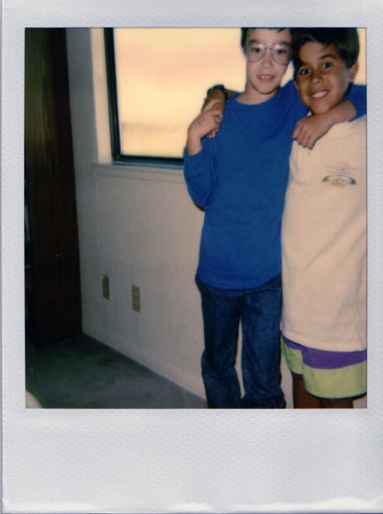
Exile
70 yrs (605 To 536 BC)
Cause – idol worship
Purpose – god of Moses invincible, true & faithful
Best friend & I
Grocery List
Eggs!!
Milk
Cheese
Pasta
Sugar
Peanut Butter
Escargo

Slide 11
引言 被掳 以西结书 课题 但以理书 课题 小点心 结论
目的
以西结书18:25
人民的不对
壹
贰
以西结书25—32
上帝惩罚以色列的敌人
以西结书33—48
复兴以色列,国度的祝福
叁

Slide 12
引言 被掳 以西结书 课题 但以理书 课题 小点心 结论
目的
先知
- 25岁，被掳到巴比伦（迦巴鲁）
- 事工(公元前 593-571)
上帝赐力量
以西结
巴比伦
迦巴鲁
犹太教之父
个人的无死之福
复活
仪式律法
巴比伦尼亚

Slide 13
引言 被掳 以西结书 课题 但以理书 课题 小点心 结论
目的
先知
大纲
以西结书1:1-3:21
以西结的呼召
以西结书3:22-4:27
给予以色列的审判的预言

Slide 14
引言 被掳 以西结书 课题 但以理书 课题 小点心 结论
目的
先知
大纲
以西结书3:22 – 24:27
给予以色列的审判的预言
因犹大的败坏历史而得上帝被掳前 信息的审判
使用神迹、讲道、异像
生动以及激动人心的预兆
生动以及激动人心的预兆征性作为
一块砖 (4:1-3)
14个月地左侧卧 (4:4-8)
吃与人粪同煮的食物 (4:9-17)
分割与焚烧须发 (5)

Slide 15
引言 被掳 以西结书 课题 但以理书 课题 小点心 结论
目的
先知
大纲
以西结书1:1 – 3:21
以西结的呼召
以西结书3:22 – 24:27
给予以色列的审判的预言
以西结书25:1 – 32:32
对列邦的预言
以西结书33:1 – 48:35
盼望的宣告

Slide 16
引言 被掳 以西结书 课题 但以理书 课题 小点心 结论
目的
先知
大纲
以西结书33:1 – 48:35
盼望的宣告
33-39 祝福犹大的预言、取代假牧羊人、以色列敌人的审判、复兴土地
40-48 以色列在千禧年的新秩序与新圣殿的异像显示上帝的圣洁将回归土地

Slide 17
引言 被掳 以西结书 课题 但以理书 课题 小点心 结论
目的
先知
大纲
以西结书1:1 – 3:21
以西结的呼召
以西结书3:22 – 24:27
给予以色列的审判的预言
以西结书25:1 – 32:32
对列邦的预言
以西结书33:1 – 48:35
盼望的宣告

Slide 18
引言 被掳 以西结书 课题 但以理书 课题 小点心 结论
目的
先知
大纲
重点

Slide 19
主耶和华如此说：我洁净你们，使你们脱离一切罪孽的日子，必使城邑有人居住，荒场再被建造。过路的人虽看为荒废之地，现今这荒废之地仍得耕种。他们必说：这先前为荒废之地，现在成如伊甸园；这荒废、凄凉、毁坏的城邑，现在坚固有人居住。那时，在你们四围其余的外邦人，必知道我耶和华修造那毁坏之处，培植那荒废之地。我耶和华说过，也必成就。
盼望

Slide 20
Intro EXILE EZEKIEL ISSUES DANIEL ISSUES QUIZ SUMMARY
Purpose
Prophet
Outline
Keys
Application
Trust in the Lord, even in the most trying of circumstances, and be assured of His loving care for your future.

Slide 21
引言 被掳 以西结书 课题 但以理书 课题 小点心 结论
歌革与玛各的侵袭
圣殿的异象

Slide 22
千禧年前派
被提
基督再来
大宝座
教会期
患难
千禧年
哈米吉多頓
的战争
歌革和玛各的战争

Slide 23
为什么以西结书的歌革与玛各 = 哈米吉多頓
512a
启示录20:8
歌革与玛各 = 列邦
启示录20:8
歌革与玛各 – 弥撒亚
启示录20
魔鬼被扔在硫磺的火湖里
启示录20
千禧年过后事件在时间上吻合
以西结书28:2
歌革 = 王子
玛各 = 土地
以西结书38:16
歌革攻击以色列
以西结书39:17-20
死尸的宴会
以西结书38:39
千禧圣殿复兴之前的事件吻合

Slide 24
引言 被掳 以西结书 课题 但以理书 课题 小点心 结论
歌革与玛各的侵袭
圣殿的异象

Slide 25
千禧年前派的世界事件说法
被提
基督再来
大宝座
教会期
患难
千禧年
哈米吉多頓
的战争
歌革和玛各的战争

Slide 26
Exile
70 yrs (605 To 536 BC)
Cause – idol worship
Purpose – god of Moses invincible, true & faithful
Best friend & I
Ezekiel
People at fault
Chebar
Prophecies against Israel
Key word: hope - restoration
Grocery List
Eggs!!
Milk
Cheese
Pasta
Sugar
Peanut Butter
Escargo

Slide 27
引言 被掳 以西结书 课题 但以理书 课题 小点心 结论
目的
历史的目的 – 从过去学习/ 给予现今与未来的盼望
历史的神学理解
复活- 盼望的教义

Slide 28
引言 被掳 以西结书 课题 但以理书 课题 小点心 结论
目的
先知
“上帝是我的审判官”
差不多一生被掳当中
16岁时被掳到巴比伦（公元前605）
19岁的事业在王的宫廷里

Slide 29
引言 被掳 以西结书 课题 但以理书 课题 小点心 结论
目的
先知
大纲
但以理讲解他人的梦 (1-6)
天使讲解但以理的梦 (7-12)

Slide 30
引言 被掳 以西结书 课题 但以理书 课题 小点心 结论
目的
先知
大纲
重点
这是守望者所发的命，圣者所出的令，好叫世人知道至高者在人的国中掌权，要将国赐与谁，就赐与谁，或立极卑微的人执掌国权。 但以理书4：17
主权

Slide 31
但以理讲解梦 (1-6)
1 – 彰显对上帝律法的信实；以智慧和知识对国王留下好 印象
2 – 讲解国王的多物像的毁灭梦
3 – 从火坑救出了朋友们
4 – 讲解尼布甲尼撒的大树的毁灭的梦
5 – 讲解墙壁上的字迹
6 – 从狮子坑被释放

Slide 32
天使讲解但以理的梦 (7-12)
7 – 天使呈现狮子（巴比伦）、熊（玛代波斯）、豹（希腊）以及兽（罗马）
8 – 加百列解释公绵羊（玛代波斯）以及公山羊（亚历山大）
9 – 被掳期还有3年； 加百列提供七十个七的信息（490年）
10 – 加百列解释他为何找但以理
11 – 加百列解释以色列的历史
12 – 加百列吩咐但以理为以色列写下和保护预言

Slide 33
引言 被掳 以西结书 课题 但以理书 课题 小点心 结论
目的
先知
大纲
重点
应用
上帝掌权，有大能以及对祂的子民信实。要忍耐等候祂。不要因世界所发生的而灰心。

Slide 34
引言 被掳 以西结书 课题 但以理书 课题 小点心 结论
但以理的七十个周

Slide 35
但以理的七十个周
犹太日历： 一年有360天
483 x 360 = 173,880 天
公元前444年3月5日- 主后33年3月30日= 476年
格里历：一年365天
476 x 365 = 173,740 天
批判历史观
弥赛亚历史观
预兆未来观
千禧年前派的未来观
+ 24 天 + 116 天的闰年
= 173,880 天

Slide 36
Exile
70 yrs (605 To 536 BC)
Cause – idol worship
Purpose – god of Moses invincible, true & faithful
重温
Daniel
Meaning of history – past/future
Career in king's court
Visions of future
Key word: sovereignty
Best friend & I
Ezekiel
People at fault
Chebar
Prophecies against Israel
Key word: hope - restoration
Grocery List
Eggs!!
Milk
Cheese
Pasta
Sugar
Peanut Butter
Escargo

Slide 37
小点心？

Slide 38
引言 被掳 以西结书 课题 但以理书 课题 小点心 结论
1. 为什么上帝为了除去祂的子民的偶像崇拜把他们带出应许之地？为什么他们需要离开家乡才能解决此问题？
2. 世界事件的梦往往是赐予先知/信徒。为什上帝把这些梦给了如尼布甲尼撒的外邦王？
3. 以西结与但以理之间的事工有什么分别？

Slide 39
希望你喜欢我们的小点心。你其实是知道这是自愿性的，对吗？
无论如何，总结是。。。

Slide 40
引言 被掳 以西结书 课题 但以理书 课题 小点心 结论
我们应当听从上帝的命令以及向我们的罪悔改
罪有它的后果
不要让人小看你年轻
上帝完全的主权
被掳
人的管辖最终会被毁灭
上帝可以使用不敬拜的神的来完成祂的计划
上帝会达到祂的目的

Slide 41
神活水江河
使我双脚跳舞
神活水江河
使我心喜乐
神活水江河
使我口满欢笑
我心欢喜
因江河在这里
神活水江河
使我双脚跳舞
神活水江河
使我心喜乐
神活水江河
使我口满欢笑
我心欢喜
因江河在这里
神的江河
生命丰盈
凡被触摸的人
都得着复兴
徘徊在
江河岸边的人
他们将要回转
渴慕更多有主
我们真爱
向高处行
为要进入
我主的荣耀同在
沿着岸边
我快跑跟随
我们欢笑跳舞
扬声来赞美主
活水江河
从上流下
无论流到何处
都带来更新
经过山谷
又流过平原
那涌流的江河
如今流到这里
神活水江河
使我双脚跳舞
神活水江河
使我心喜乐
神活水江河
使我口满欢笑
我心欢喜
因江河在这里
江河在这里

Slide 42
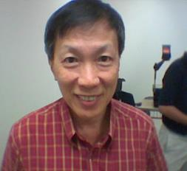
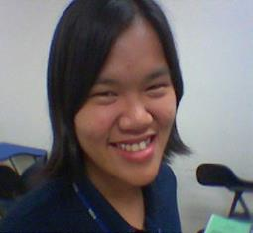
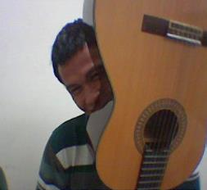
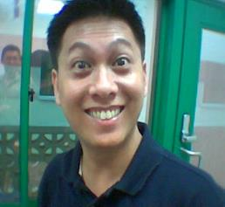
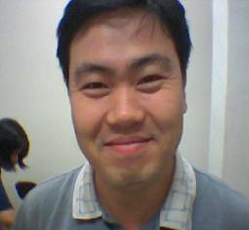
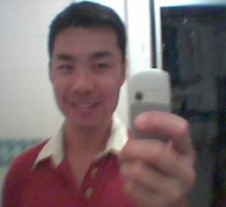
神活水江河
使我双脚跳舞
神活水江河
使我心喜乐
神活水江河
使我口满欢笑
我心欢喜
因江河在这里
我心欢喜
因江河在这里
Vincent
Mary
以西结书和但以理书的
被掳
小组呈现
谢谢！
Vincent
Mary
Yustinus
Joseph
Yustinus
Joseph
Sang-oh
AUgust
Sang-oh
August

Slide 43
Vincent Yustinus Sang-oh
Mary Joseph August

Slide 44
被掳
忿怒
惩罚
救赎
盼望

Slide 46
旧约全书概论链接地址 BibleStudyDownloads.org
免费获取这讲解!
圣经学习下载
Notes:
The explanation for free!
OT Survey link address

